Slide 1
第13章 抽象类和接口
计算机科学与工程学院计科系 刘恒洋
liuhengyang@cqut.edu.cn

Slide 2
目标
抽象类的设计和使用
接口的设计和使用
理解和应用Comparable接口
理解和应用Cloneable接口
类的设计原则

Slide 3
抽象类
通常情况下，具有继承关系类之间体现了类的设计者以下的意图：
  父类中定义了相关子类中的共同行为和属性
  每个子类都使得类变得越来越明确和具体，如果从一个子类追溯到父类，类就会变得越来越不明确，但是却更通用。
  有的时候，一个父类设计得非常抽象，以至于它不可能有任何具体的实例（对象），这样的类就适合定义成为抽象类
抽象类和常规类类似，但是不能使用new操作符创建它的实例；抽象方法只有定义没有实现，它的实现由子类提供。一个包含抽象方法的类必须声明为抽象类（用关键字abstract修饰）。
抽象类的构造方法定义为protected，因为它只能被子类使用，构造子类对象的时候自动构造父类对象，以初始化父类中的数据域。

Slide 4
抽象类的几点说明
抽象方法不能包含在非抽象类中，如果抽象父类的子类不能实现所有的抽象方法，那么子类也必须定义为抽象的，同时抽象方法不能为静态的。
抽象类不能使用new来实例化，但是仍然可以定义构造方法来初始化抽象类的数据域。
可以定义不包含抽象方法的抽象类，这种类是用来定义新子类的基类的。
子类中可以覆盖父类中的非抽象方法，并重新定义为抽象的，这个时候子类必须定义为抽象的。

Slide 5
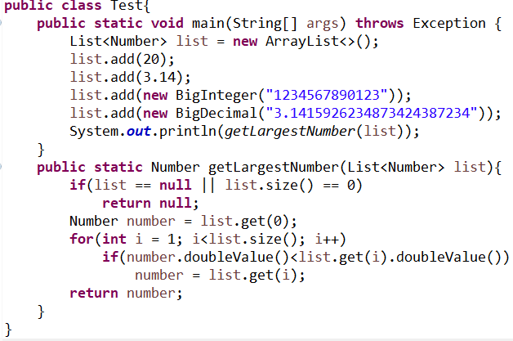
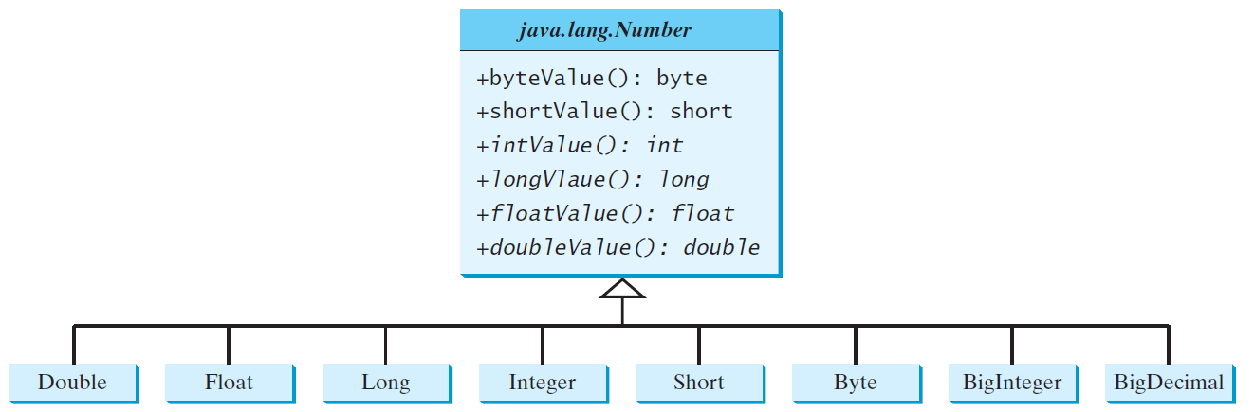
抽象类—Number类
Number是一个抽象类，是所有数值类的父类，里面提供了所有数值类所需要的共同操作，如intValue等。
上述例题中充分利用了所有数值类具有共同抽象父类的特点，达到了从一个存有不同数值类型的数值类列表中找出最大值的目的。

Slide 6
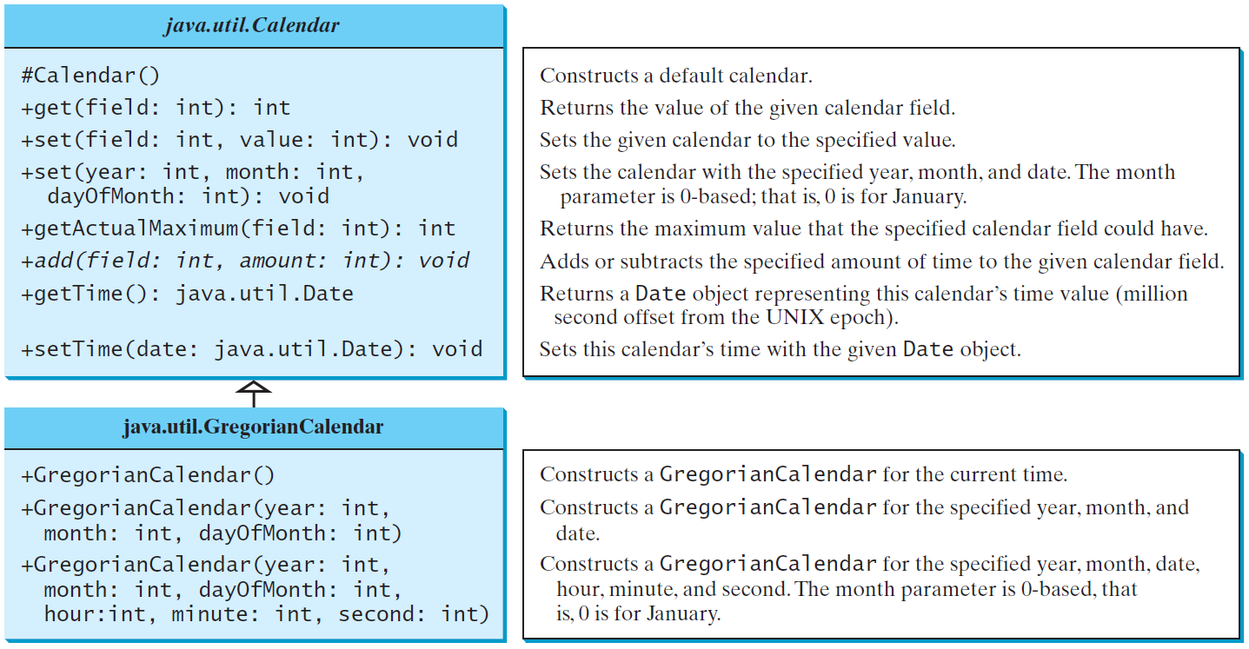
抽象类—Calendar类
Calendar是一个抽象基类，通过该类可以实现特定的日历系统，如公历（Gregorian），农历和犹太历等。
java.util.Date类的实例表示以毫秒位精度的特定时刻，而Calendar类实例可以提取出详细的日历信息，如年、月、日、小时、分钟和秒。

Slide 7
接口
接口是一种与类相似的结构，在许多方面，接口都与抽象类类似，但是接口中只能包含常量和抽象方法，定义接口的目的是为了定义多个类（包括非相关类）的共同行为。
在java中，接口被看作是一种特殊的类，每个接口都被编译为独立的字节码文件。
和抽象类一样，不能使用new操作符创建接口实例。
类和接口之间的关系称为接口实现（或称为接口继承）。
由于接口中所有的数据域都必须是public、static和final，所有的方法都必须是public和abstract的，所以java中允许忽略这些修饰符。
接口可以自己设计，同时JDK中也包含很多已经设计好的接口，如Comparable、Cloneable、Serializable等。

Slide 8
Comparable接口
设计Comparable接口的目的是为了让两个对象可以进行比较。
如果需要比较两个对象（==、>=、<=、!=），则需要对象对应的类实现了接口Comparable，Comparable中定义了compareTo方法，子类中通过重写该方法来实现比较。
Object类包含equals方法，它的目的就是为了让子类重写它，以比较两个对象的内容是否相同，强烈建议在实现Comparable接口的子类中，对compareTo的重写与重写equals的比较逻辑保持一致。也就是说，对于两个对象o1和o2，应该确保当且仅当o1.equals(o2)为true时，o1.compareTo(o2)==0成立。
例题：如何设计一个Person类（姓名、年龄、生日），使得可以通过java.util.Arrays.sort来对Person对象数组进行自动排序。

Slide 9
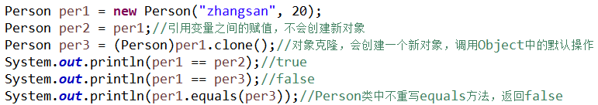
Cloneable接口
尽管Object类中有clone方法，但是它的子类的对象并不能直接调用clone来克隆（拷贝）对象。
如果要让一个类的对象支持克隆操作，该类必须符合①实现Cloneable接口，②重写Object类中的clone方法，实现自己的克隆方法。
接口Cloneable是一个标记接口。标记接口中既不包括常量，也不包括方法，它用来标记一个类拥有克隆的属性，而且这个类的对象可以使用在Object中定义的clone方法进行克隆。参见以下例题：
Object中的clone方法是一个native方法，native表明这个方法不是用java写的，而是JVM针对自身平台实现的。如下图所示：

Slide 10
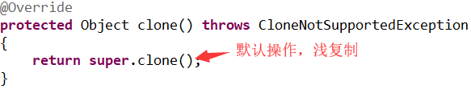
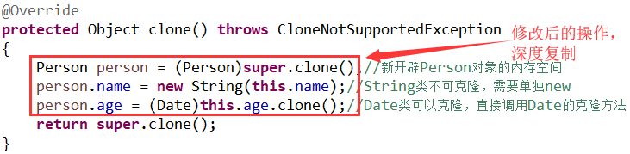
浅复制和深复制
默认情况下，JVM的clone只是实现基本数据类型的赋值操作，对于对象内部的对象只是简单赋值—浅复制
如果要实现对象内部嵌套对象的内容上的复制—深复制，就需要修改clone中的默认操作。
通过以下例题理解浅赋值和深度复制的区别。

Slide 11
接口和抽象类的比较
一个类可以实现多个接口，但是只能继承一个父类，抽象类和接口之间相似，但是存在以下区别：
 | 数据域 | 构造方法 | 方法
抽象类 | 无限制 | 子类通过构造方法链调用构造方法，不能用new实例化 | 无限制
接口 | 所有的数据都必须是public、static、final的 | 没有构造方法，不能用new实例化 | 所有方法都必须是public、abstract
所有类共享同一个根类Object，但是接口没有共同的根。
抽象类和接口都是用来明确多个对象的共同特征的，一般来说，清晰描述父子关系的强的“是一种”情况应该用类建模，弱的“是一种”关系，表明对象拥有某种属性，可以用接口来建模。
通常，推荐使用接口而非抽象类，因为接口可以定义非相关类共有的父类型，接口比类更加灵活。

Slide 12
类的设计原则
内聚性：单个类的功能尽量单一化。
一致性：遵循标准的Java程序设计风格和命名习惯。
封装性：类所有的数据域和方法域都需要合理的通过访问修饰符隐藏或公开。
清晰性：类的设计意图应该以易于理解和解释为导向。
完整性：类应该通过属性和方法提供多种方案以适应不同的用户需求，如构造方法的重载。
实例和静态：合理的设计和使用类中的实例成员和静态成员。
继承和聚合：继承-是一种（is-a）；聚合-具有（has-a）。
接口和抽象类：抽象类-强是一种；接口-弱是一种。

Slide 13
小结
理解抽象类和接口的设计目的和原则
理解和掌握Comparable和Cloneable接口的使用
了解浅赋值和深度复制的区别和应用
结合实际了解类的一般设计原则

